Slide 1
Knäsektionen ortopedklinikens rehabenhet

Slide 2
Inkommande remisser
Interna remisser
  Akutmottagningen
  Operation
  Ortopedmottagningen
Externa remisser
  Primärvården
  Egen vårdbegäran
  Företagshälsovården

Slide 3
Interna remisser
  Akutmottagningen
    Trauma med kraftig svullnad, patellaluxation, ACL/PCL i samband med knäledsdistorsion, quadricepsruptur, kondylfrakturer, patellafrakturer
  Operation
    ACL, PCL, meniskåtgärd, patellastabilisering, broskrekonstruktion, frakturkirurgi
  Ortopedmottagningen
    Konservativ ACL/PCL/patellastabilisering i ett första skede

Slide 4
Externa remisser
  Primärvården
  Egen vårdbegäran
  Företagshälsovården
  Bedöms av fysioterapeut vid behov i samråd med läkare
  Slätröntgen med belastning
  Prio 1, 3, 6 veckor
  Besök till fysioterapeut eller läkare
  Fysioterapuet genomför en klinisk undersökning och vid behov ultraljudsundersökning
  Knärond varje vecka med ortopedöverläkare
  Ca 300 besök/år innan pandemin till fysioterapeut
  Ca 200 besök/år under pandemin till fysioterapeut

Slide 5
Patientfall
Patientfall 1
Kvinna/man, ålder 50 +, klivit ur bilen
Smärta och svullnad, gångsvårigheter.
MR utfört via FLM; degenerativa meniskskador, bakercysta, broskförändringar (artros) och ledsvullnad.
Slätröntgen visar lätt medial gonartros
Kommer på remiss från FLM med frågeställning meniskskada, åtgärd?
Patientfall 2
Kvinna/man, ålder 20 +, tydligt knätrauma till exempel distorsion vid idrottsutövande
Akut svullnad och smärta, belastningssmärta, ostadighetskänsla i knät som ibland är svårbeskriven
Slätröntgen utan anmärkning
Upprepade incidenter där knät tydligt begränsar patienten i aktivitet
Skicka remiss i ett tidigt skede för att fånga upp eventuella korsbandsskador.

Slide 6
Vilka är aktuella för vidare åtgärd på ortopedkliniken?
  Liten andel av patienterna blir fall för operation då många har begynnande artros och degenerativa meniskskador som i första hand ska behandlas konservativt enligt Nationellt kliniskt kunskapsstöd (NKK)
  Patienter som kan bli fall för knäledsartroskopi är:
    tydlig instabilitet efter trauma hos aktiv patient (ACL/PCL eller recidiverande patellaluxation)
    låst knä eller mekaniska problem (menisk, fri kropp, broskskada)
    smärta efter tydligt trauma och inte svarat på konservativ behandling

Slide 7
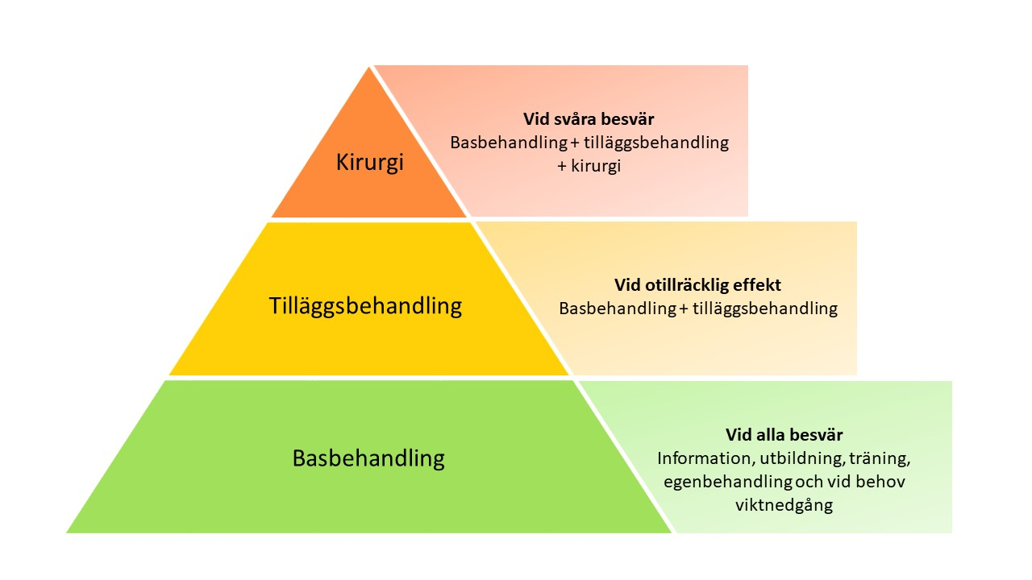
Artros knäled, Nationellt kliniskt kunskapsstöd (NKK)
Basbehandling: artrosskola och fysisk aktivitet
Tilläggsbehandling: läkemedel, hjälpmedel (inkl ortoser), TENS
Kirurgi: förutsätter artrosskola och röntgen
oacceptabel smärta och eller värk som inte svarar på analgetika
grava vilo- och nattliga smärtor
svår funktionsinskränkning och behov av sjukskrivning
kvarstående besvär trots adekvat grundbehandling.

Slide 8
Artros knäled, Nationellt kliniskt kunskapsstöd (NKK)
Fysioterapi
  Individuellt anpassad, handledd träning
    Smygande debut med långa perioder av lindriga besvär som avlöses av besvärsfria intervall är typiskt. När patienten söker sjukvård har besvären ofta tilltagit.
    Utifrån knäts kliniska status viktigt att gradera träningen från cirkulation/avlastad träning mot balans/koordination/styrketräning
  Information om sjukdomen
  Vid behov, viktnedgång
  Överväg fysioterapeutisk tilläggsbehandling om grundbehandling inte haft tillräcklig effekt på smärtan, till exempel elektroakupunktur, TENS och lågenergilaser
  Vid behov kan gånghjälpmedel provas ut

Slide 9
Omhändertagande enligt
Samverkansdokument Ortopedkliniken/Primärvård
Primärvård
  Knäled akut
    Kontusion, distorsion med negativ röntgen
    Hydrops utan trauma
    Bakercysta
  Artros knäled, NKK
  Extensionsdefekt efter trauma
    Akut remiss till ortopedmottagningen
Ortopedkliniken
  Knäled akut
    Hemartros och instabilt knä – remiss inom en vecka
    Tecken på meniskskada
    Förstagångsluxation av patella samt reluxation med måttligt trauma
    Alla frakturer
    Låst knä
    Vid misstanke om korsbandsskada och instabilitetsbesvär hos personer med hög aktivitetsnivå
    MR vid oklar diagnos
  Artros knäled, NKK
  Extensionsdefekt efter trauma
    Vid upprepade låsningar och upphakningar ställningstagande till operation

